Slide 1
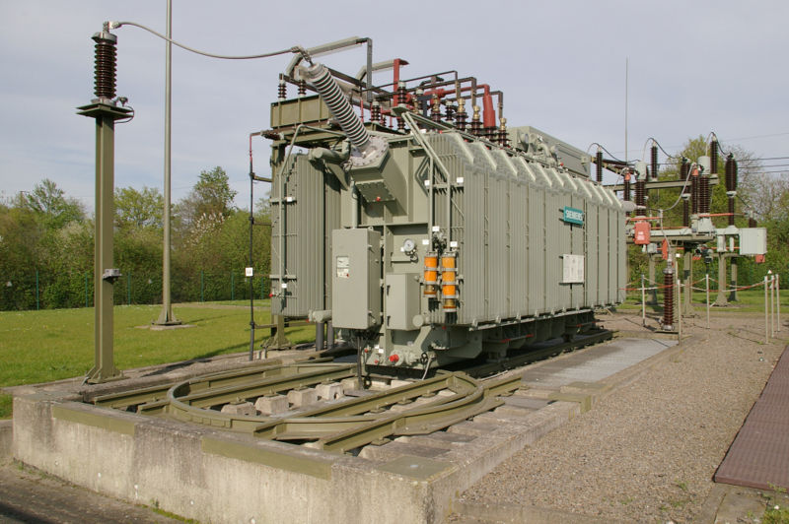
Trojfázový transformátor

Slide 2
Provedení trojfázového transformátoru
1. Tři jednofázové transformátory
Výhoda: nezávislý magnetický systém, jednodušší doprava
Nevýhoda: velká spotřeba materiálu, cena
Použití: transformátory největších výkonů

Slide 3
Provedení trojfázového transformátoru
2. Trojfázový transformátor
Výhoda: menší celková hmotnost, nižší cena
Nevýhoda: nesymetrie v magnetickém obvodu, transformátory největších výkonů - doprava
Použití: běžné trojfázové transformátory
Jádrový
na každém sloupku je vinutí
Plášťový
krajní sloupky jsou bez vinutí

Slide 4
Vytvoření jádrového magnetického obvodu trojfázového transformátoru
3 samostatné transformátory, součet okamžitých hodnot toků na prostředním sloupku je nulový ⇒ sloupek lze odstranit.

Slide 5
Konstrukce distribučního transformátoru
průchodky – strana vn
průchodky – strana nn
zásobník oleje
nádoba transformátoru s olejem
vinutí vn
vinutí nn
magnetický obvod

Slide 6
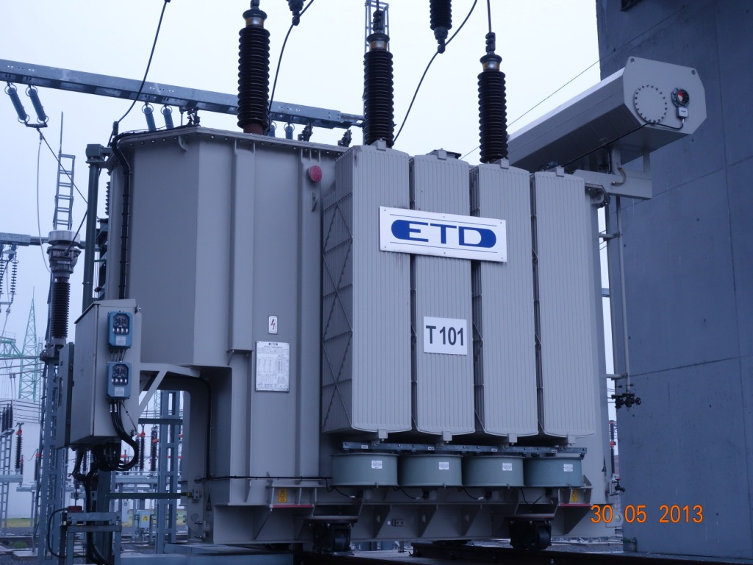
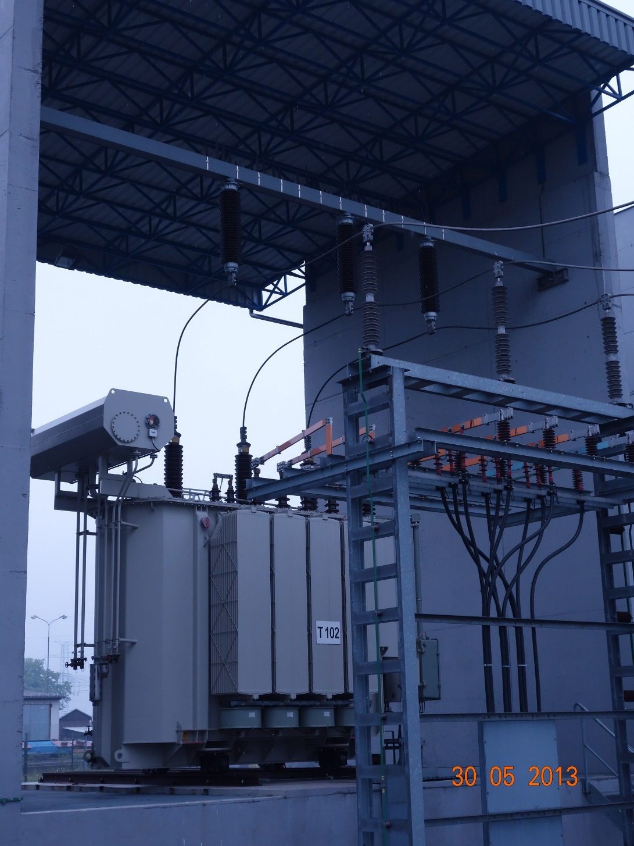
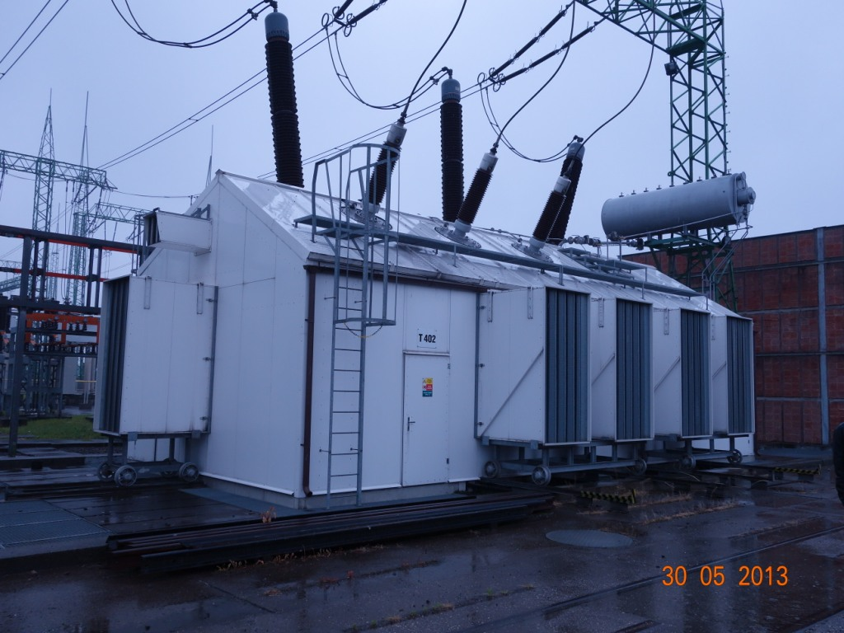
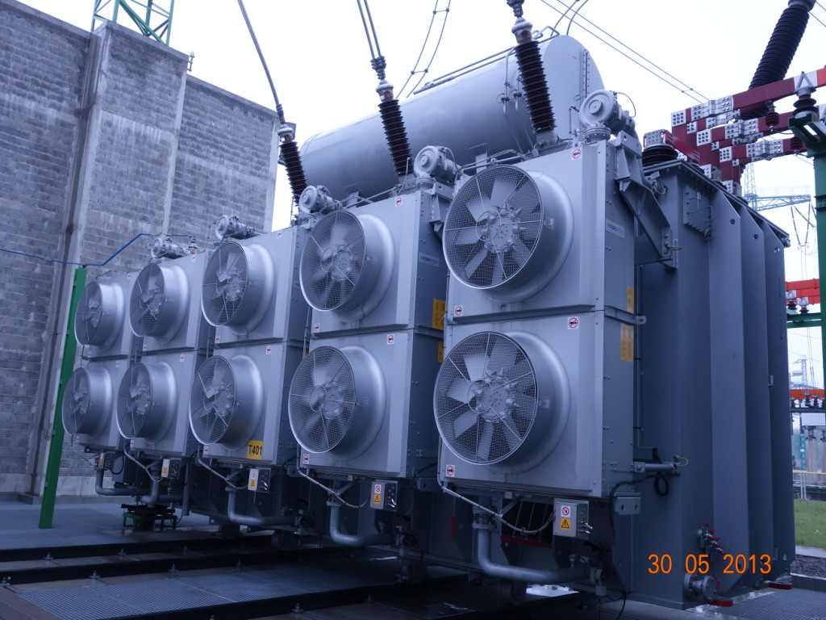
Transformátory - konstrukce a přeprava

Slide 8
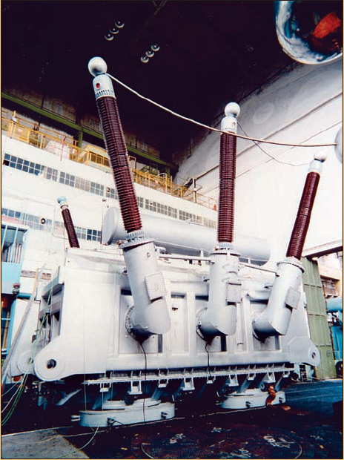
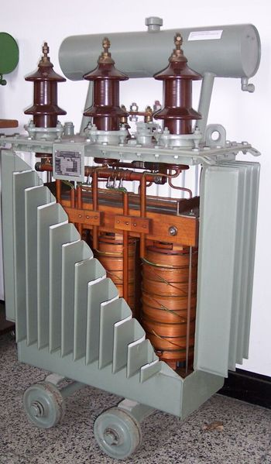
Ukázky trojfázových transformátorů

Slide 9
Chlazení transformátoru
Chladící látka (výběr): vzduch
olej
pevný izolant
Oběh chladící látky: přirozený (přirozené proudění)
nucený (ventilátory, čerpadla)
Chladící okruhy: chlazení aktivních částí
vnější chlazení chladící látky
Používané chladící látky: transformátorový olej
* nestabilní, silně navlhavý
* hořlavý
* neekologický
⇒ pro střední a velké výkony
vzduch - transformátory malých výkonů
pevné izolanty - pro střední výkony
- speciální případy

Slide 10
Zapojení trojfázového transformátoru
Možnosti zapojení vinutí:
a) podle směru navíjení cívky - pravotočivé
- levotočivé
Pro pravotočivou cívku se směr indukovaného napětí shoduje se směrem magnetického toku.
Při rozboru transformátoru předpokládáme vždy pravotočivé vinutí. Je-li vinutí levotočivé, ve schématu se zamění vstupní a výstupní svorky.
pravotočivá cívka
levotočivá cívka
pravotočivá cívka se změnou vstupních svorek
I
φ
I
φ
I
φ
U
U
U

Slide 11
Zapojení trojfázového transformátoru
b) podle zapojení konců vinutí vyšší nižší
napětí napětí
- trojúhelník D d
- hvězda Y y
- střední vodič N n
zapojení do hvězdy
zapojení do trojúhelníku (2 možnosti)
U₁
V₁
W₁
U₁
V₁
W₁
U₁
V₁
W₁
U₂
V₂
W₂
U₂
V₂
W₂
U₂
V₂
W₂

Slide 12
Zapojení trojfázového transformátoru
b) podle zapojení konců vinutí
vyšší nižší napětí napětí
- lomená hvězda z
(Lomená hvězda se používá pouze na straně nn)
U₁
V₁
W₁
-½V
+½U
+½W
-½W
+½V
U₂
V₂
W₂
-½U

Slide 13
Hodinový úhel
Hodinový úhel vyjadřuje fázový posun mezi fázory vstupního a výstupního napětí stejné fáze
udává se v hodinách, jedna hodina je 30⁰
Předpoklad:
Vstupní strana – hvězda
Výstupní strana – trojúhelník
Obě vinutí jsou pravotočivé ⇒ fázory napětí na jednom sloupku musí mít stejný směr
Dané zapojení Yd1
0 = 12
11
30⁰ = 1 hodina
U
10
2
u
w
Pro určení hodinového úhlu musíme porovnávat stejné fáze a stejnou hodnotu napětí (fázové nebo sdružené).
V tomto případě porovnáváme fázor fázového napětí první fáze
9
3
V
8
W
v
4
7
5
6

Slide 14
Zapojení vinutí Yd1
0 = 12
u₂
v₂
w₂
11
30⁰ = 1 hodina
U
10
2
u
w
9
3
výstup
u₁
v₁
w₁
U₁
V₁
W₁
V
vstup
W
v
8
4
7
5
6
U₂
V₂
W₂

Slide 15
Určete označení daného zapojení a nakreslete fázorový diagram
u₂
v₂
w₂
330⁰ = 11 hodin
u
U
W
u₁
v₁
w₁
U₁
V₁
W₁
v
w
V
Dané zapojení Dy11
U₂
V₂
W₂

Slide 16
u₂
v₂
w₂
Určete označení daného zapojení a nakreslete fázorový diagram
30⁰ = 1 hodina
U
u
-½u
-½v
+½w
-½w
w
u₁
v₁
w₁
n
V
U₁
V₁
W₁
W
-½u
v
+½v
Dané zapojení Yzn1
U₂
V₂
W₂

Slide 17
Kreslení fázorového diagramu z měření
Při měření propojíme začátek stejné fáze vstupního a výstupního vinutí ⇒ vytvoříme společný bod ve fázorovém diagramu.
V našem případě propojíme první fázi.
u₂
v₂
w₂
Měříme - vstupní vinutí mezi sebou ⇒ UV, UW, VW
- výstupní vinutí mezi sebou ⇒ uv, uw, vw
- nepropojené fáze ⇒ Vv, Vw, Wv, Ww
u₁
v₁
w₁
U = u
U₁
V₁
W₁
W
Dané zapojení Dy11
U₂
V₂
W₂
w
v
V

Slide 18
Určete zapojení
Dané zapojení Yd5
u₂
v₂
w₂
w
naměřené hodnoty (V)
vstup | 70
výstup | 42
Vv | 108
Vw | 108
Wv | 82
Ww | 108
v
150⁰ = 5hodin
u₁
v₁
w₁
U₁
V₁
W₁
U = u
U₂
V₂
W₂
W
V

Slide 19
Určete zapojení
Dané zapojení Dy11
u₂
v₂
w₂
naměřené hodnoty (V)
vstup | 62
výstup | 107
Vv | 62
Vw | 62
Wv | 123
Ww | 62
u₁
v₁
w₁
V₁
U₁
W₁
U₂
V₂
W₂

Slide 20
Přehled používaných zapojení
Vlastnosti zapojení:
Yy souměrná zatížení, malé a střední výkony
Yd velké výkony, nevzniká 3. harmonická magnetického toku
Yzn distribuční transformátory malých výkonů (do 250 kVA včetně)
Dyn distribuční transformátory velkých výkonů (od 400 kVA včetně)
Používaná zapojení:
yD1 blokové transformátory v elektrárnách
Yzn1 distribuční transformátory malých výkonů (do 250 kVA včetně)
Dyn1 distribuční transformátory velkých výkonů (od 400 kVA včetně)

Slide 21
Provozní stavy transformátoru
Provozní stavy jsou stejné jako u jednofázových transformátorů
?
⇒
naprázdno
nakrátko
při zatížení
Výpočet trojfázového transformátoru
Princip výpočtu je stejný jako u jednofázového transformátoru
Pozor na trojfázové vyjádření:
kde I je průměrná hodnota proudů I₁, I₂ a I₃
Fázorové diagramy se kreslí jednofázově, simulace se provádějí jednopólově.

Slide 22
Výpočet trojfázového transformátoru
Příklad:
Vypočítejte příčné a podélné parametry trojfázového transformátoru Yy0 s výkonem 1000 VA, převodem 400/48 V, proudem naprázdno 3%, napětím nakrátko 8%, výkonem naprázdno 7,5 W a výkonem nakrátko 68 W.
naprázdno
In (A) | 1,445
cos ϕ | 0,25
I_{č} (A) | 0,0108
I_{j} (A) | 0,0333
R_{FE} (Ω) | 21 296
X_{m} (Ω) | 6 907
nakrátko
In (A) | 1,445
cos ϕ | 0,85
Z (Ω) | 12,73
R_{k} (Ω) | 10,82
X_{k} (Ω) | 6,706

Slide 23
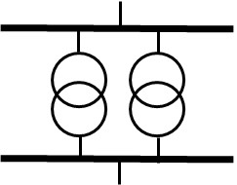
Paralelní chod transformátorů
Význam:
* při malém odběru možnost odpojení jednoho transformátoru
⇒ ekonomický provoz
* vyšší spolehlivost napájení (porucha, revize, …)
Nevýhody:
* vyšší cena skupiny (dvou nebo více) transformátorů
* výrazné zhoršení zkratových poměrů při propojení za transformátory (paralelní zapojení impedance ⇒ zvýšení zkratového proudu
Podmínky pro paralelní chod:
* stejný převod transformátorů naprázdno
* stejný hodinový úhel
* přibližně stejné napětí nakrátko
Paralelní chod:
na vstupní straně je společná síť a na výstupní straně je společná přípojnice

Slide 24
Paralelní chod transformátorů
Stejný převod transformátoru:
* při nestejném převodu je na výstupní straně různé napětí a vzniká vyrovnávací proud
* maximální dovolená odchylka je ± 0,5% ⇒ vyrovnávací proud je
I_{v} = (5-10)% I_{n.}
Stejný hodinový úhel:
* při nestejném hodinovém úhlu je na výstupní různý fázový posun napětí a vzniká vyrovnávací proud
* při rozdílu 1 hodina vzniká vyrovnávací proud I_{v} = 25% I_{kn}
⇒ transformátory musí mít stejný hodinový úhel
Přibližně stejné napětí nakrátko:
* transformátory musí mít na vstupu a výstupu stejné napětí ⇒ mají stejný úbytek napětí
* Δ U_{A} = Δ U_{B} ⇒ I_{A}*Z_{A} = I_{B} * Z_{B}
* transformátor s nižší impedancí převezme vyšší výkon
* dovolená tolerance je 10%

Slide 25
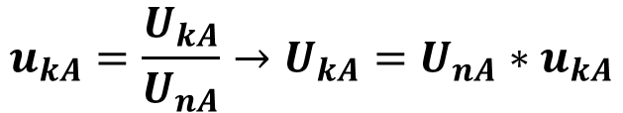
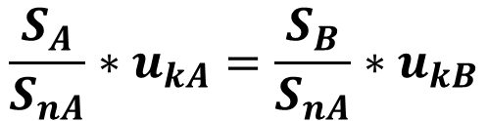
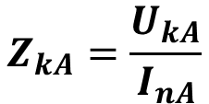
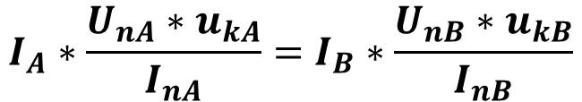
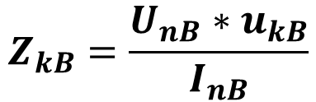
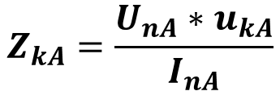
Rozložení zatížení při paralelním chodu
Napětí na obou transformátorech musí být stejná: U_{nA} = U_{nB}
Úbytky na transformátorech musí být stejné: ΔU=I_{A}*Z_{A} = I_{B}*Z_{B}
$$Z_{kA}=\frac{U_{kA}}{I_{nA}}$$
$$Z_{kB}=\frac{U_{nB}∗u_{kB}}{I_{nB}}$$
podobně
$$u_{kA}=\frac{U_{kA}}{U_{nA}}→U_{kA}=U_{nA}∗u_{kA}$$
$$Z_{kA}=\frac{U_{nA}∗u_{kA}}{I_{nA}}$$
$$I_{A}∗\frac{U_{nA}∗u_{kA}}{I_{nA}}=I_{B}∗\frac{U_{nB}∗u_{kB}}{I_{nB}}$$
po dosazení
čitatel lze rozšířit o √3 a jmenovatel o U_{n}*√3 a následně upravit (S_{n} = √3*U*I_{n})
$$\frac{S_{A}}{S_{nA}}∗u_{kA}=\frac{S_{B}}{S_{nA}}∗u_{kB}$$

Slide 26
1. Stejná napětí nakrátko (u_{kA}=u_{kB}) a různé jmenovité výkony (S_{nA}≠S_{nB})
2. Stejná jmenovité výkony (S_{nA}=S_{nB}) a různá napětí nakrátko (u_{kA}≠u_{kB})

Slide 27
Příklady
Vypočítejte rozložení výkonů mezi dva transformátory:
a) u_{kA} = u_{kB} = 6%, S_{nA} = 1000kVA, S_{nB} = 630 kVA, S = 1450kVA
S_{A} = (S_{nA}*S)/(S_{nA}+B_{nB}) = (1000*1450)/(1000+630) = 889,6 kVA
S_{B} = S-S_{A} = 1450 – 889,6 = 560,4 kVA
b) u_{kA} = 6,2 %, u_{kB} = 5,8%, S_{nA} = S_{nB} = 1000kVA, S = 1900kVA
SA = (u_{kB}*S)/(u_{kA}+u_{kB}) = (5,8*1900)/(6,2+5,8) = 918,33 kVA
SB = S-SA = 1900 – 918,33 = 981,67 kVA

Slide 28
Ztráty při paralelní spolupráci
Obecný vztah pro výpočet ztrát:
ΔP = P₀ + n² * ΔP_{k} kde n = S/S_{n}
Jestliže pracuje pouze transformátor A, pak jsou celkové ztráty:
ΔP_{A} = P_{0A} + n² * ΔP_{kA}
Jestliže pracují transformátor A + B, pak jsou celkové ztráty:
ΔP = 2*P_{0A} + 2 * (n/2)² * ΔP_{kA}
Při jaké zátěži jsou ztráty stejné (kdy je vhodné z pohledu ztrát odpojit jeden transformátor) ?
Předpoklad – oba transformátory mají stejné parametry
ΔP_{A} = ΔP ⇒ P₀ + n² * ΔP_{k} = 2*P₀ + 2 * (n/2)² * ΔP_{k}

Slide 29
Porovnání ztrát na 2 transformátorech
Amorfní distribuční transformátor
S_{n} (kVA) | U (kV) | ΔP₀ (W) | ΔP_{k} (W)
630 | 22/0,42 | 210 | 6 500
ověřte výpočtem
n = 0,254
S = 160,14 kVA
?

